Slide 1
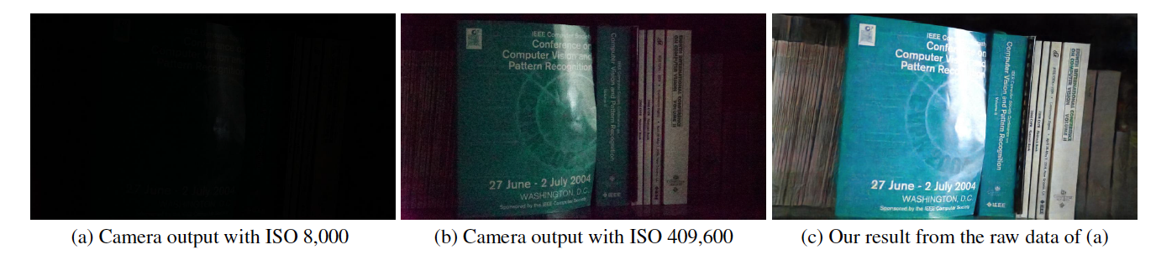
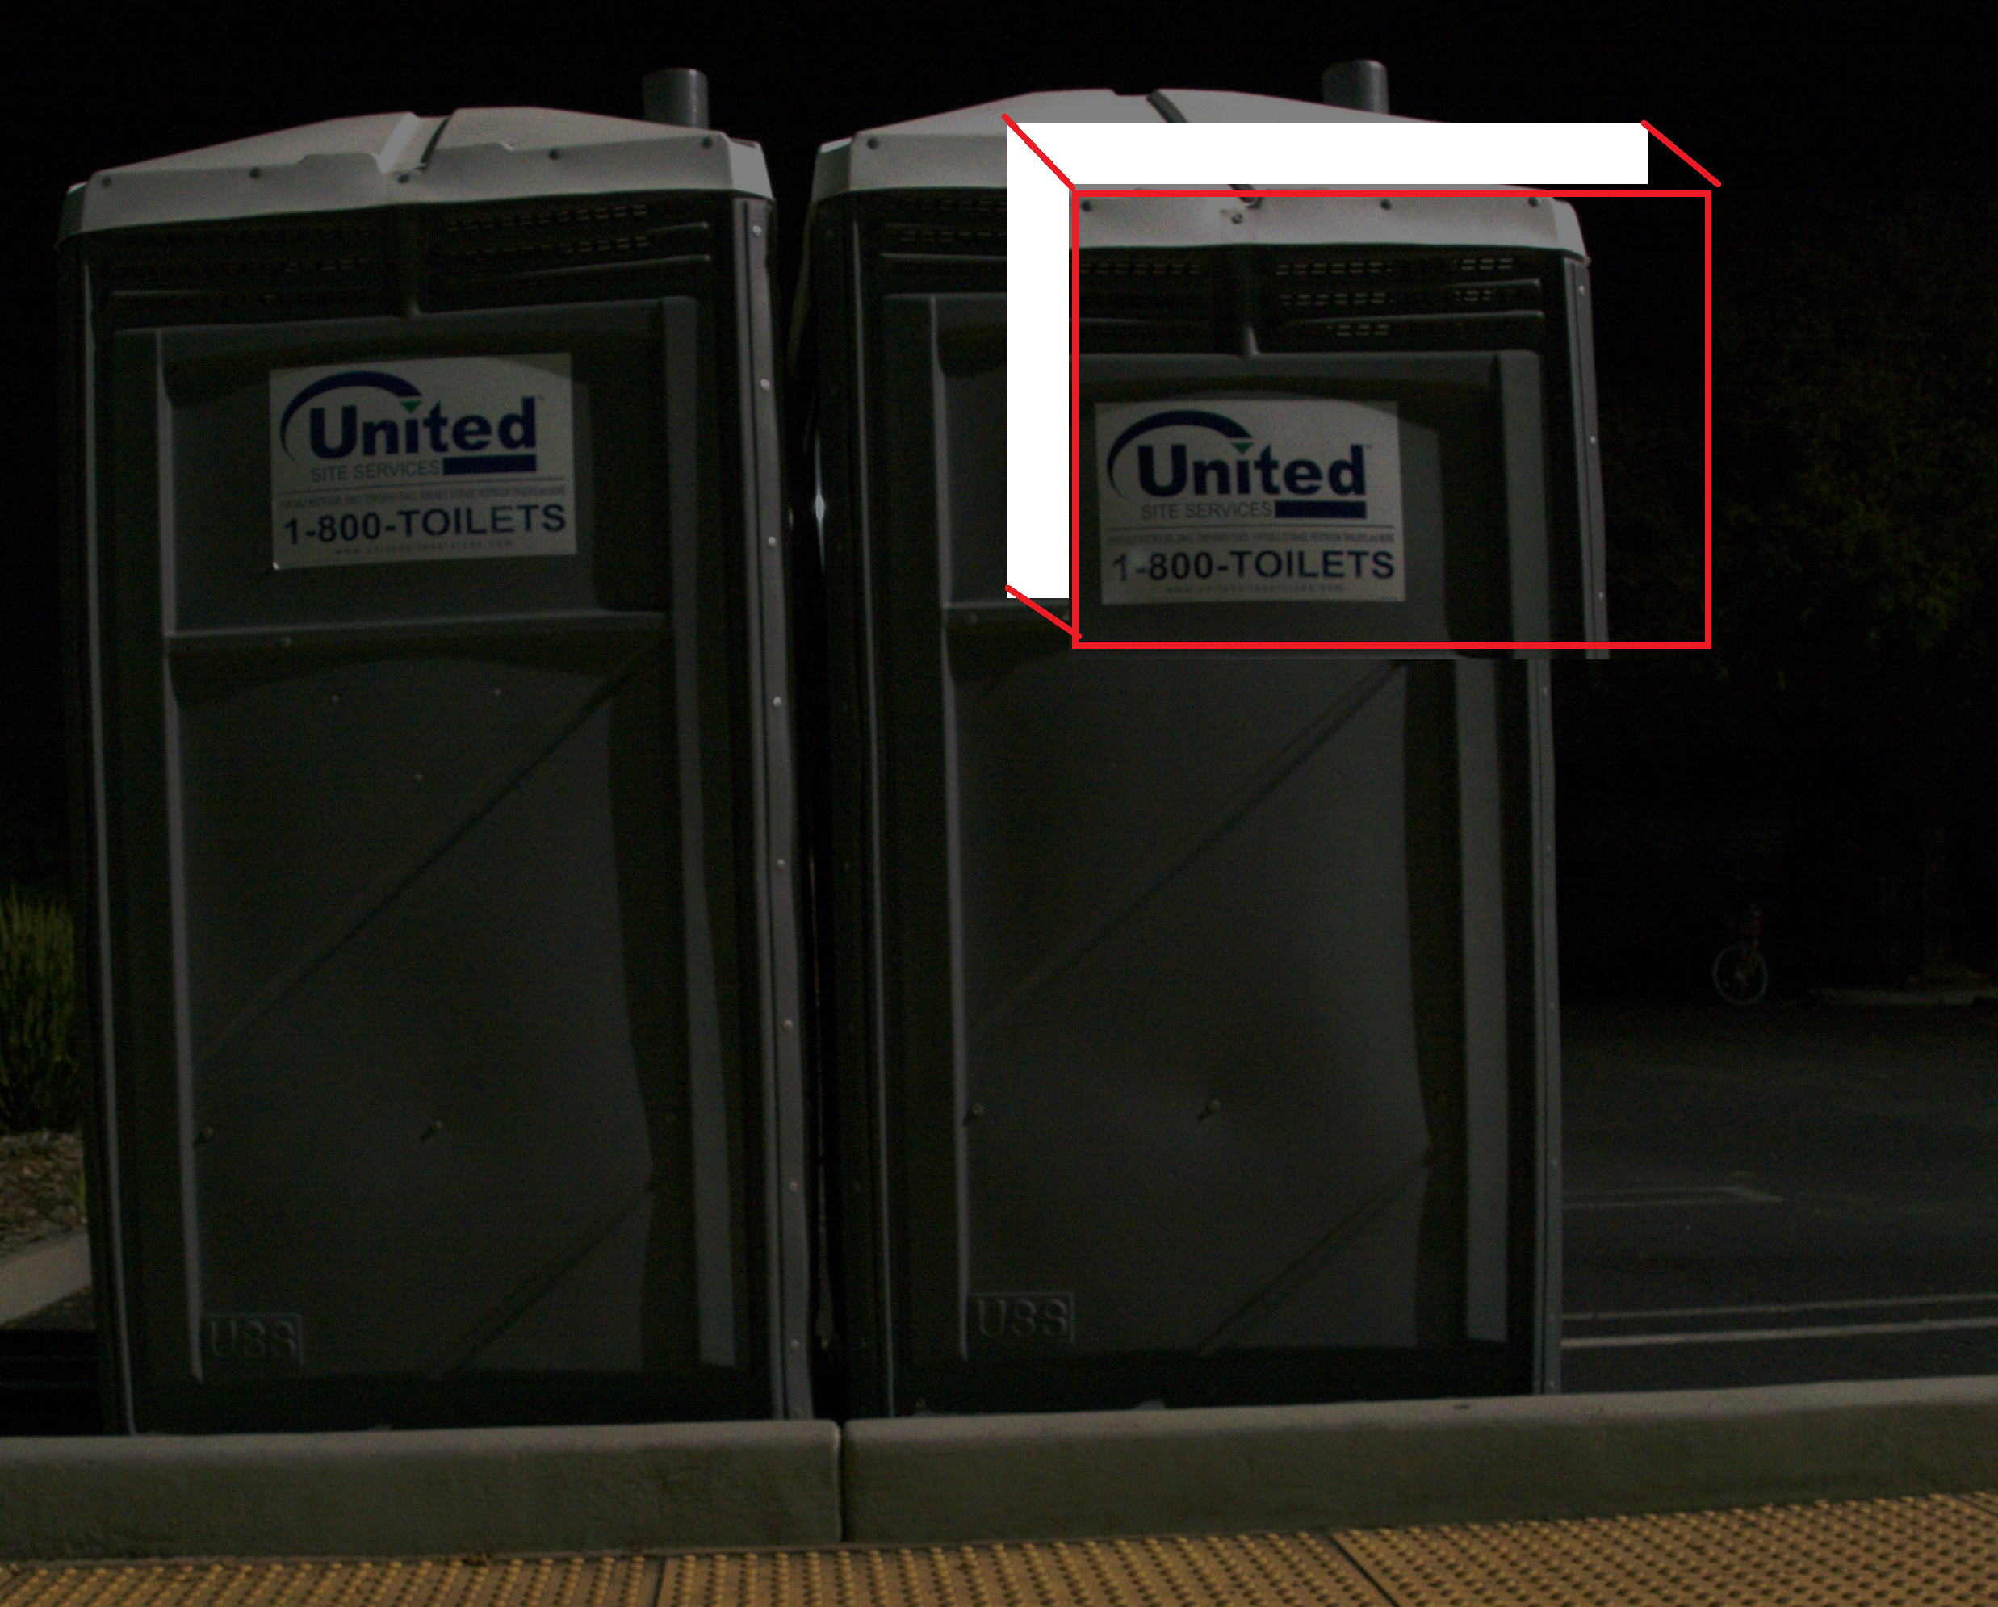
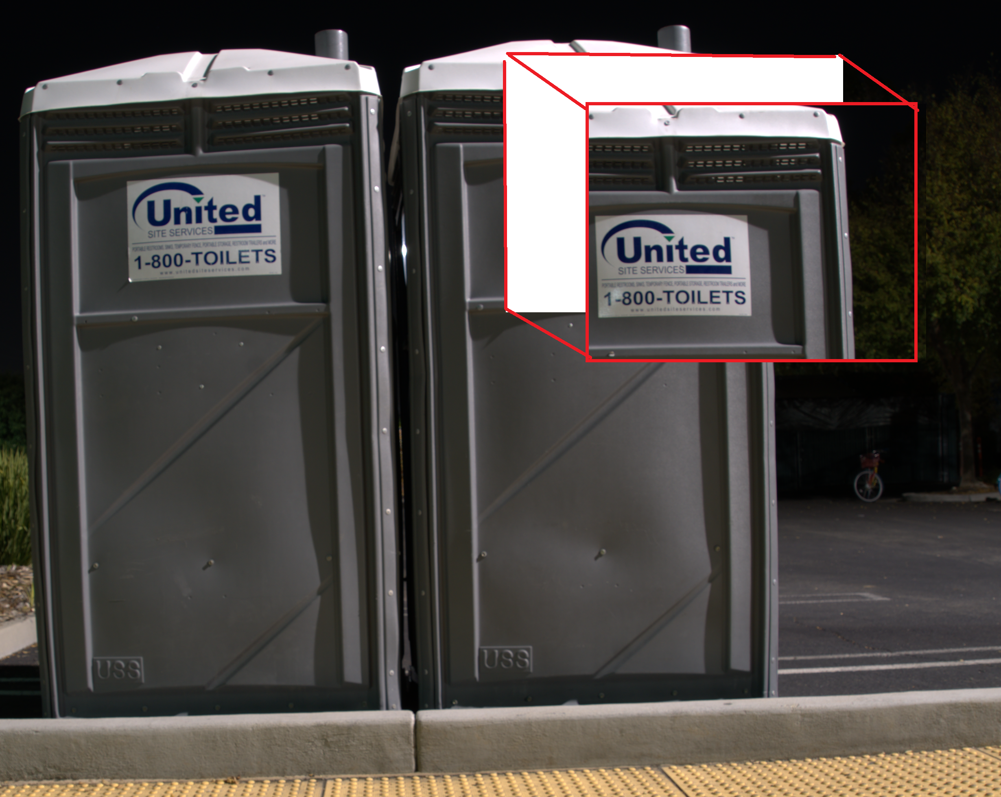
Learn to see in the dark
Introduktion:
LtSitD er et Convolutional Neural Network som skal kunne tage et under eksponeret RAW billede og oplyse pixel værdierne og padde farve i billedmønstre ud.
Mål:
Venstre: ISO 8000
Midten: ISO 409.000
Højre: CNN med Venstre
Forbehandling af data:
Tilfældig 512 x 512 px patch, roteret og/eller inverteret
Training
Data
Ground
Truth

